Slide 1
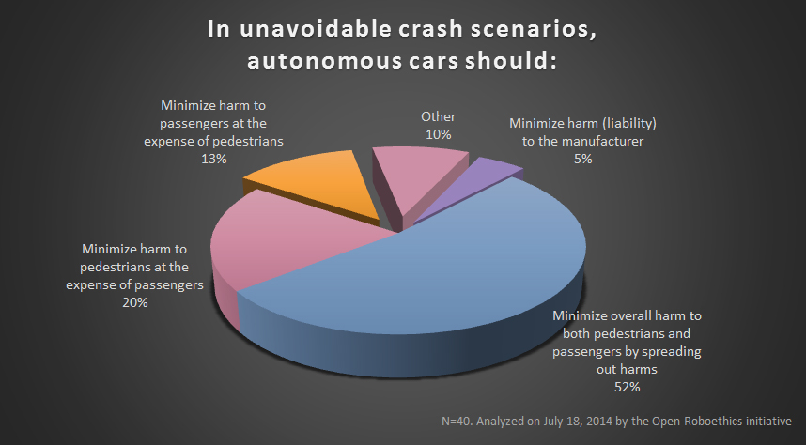
Samfundsmæssige problemer
Konsekvenser af uheld
Undersøgelse af foretrukken konsekvens
Tog-vægtstangs scenarium
Asimovs tre love
Transport
Stigen arbejdsløshed

